Slide 1

أدوات التعلم

Slide 2
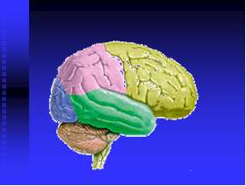
الخريطة الذهنية

Slide 3
أهداف المحاضرة:
- التعرف على مفهوم الخريطة الذهنية ، عناصرها ، أهميتها
- أن تعرف الطالبة كيف تصمم خريطة ذهنية لموضوع من موضوعات دراستها .
- أن تتعرف وظائف نصفي المخ الأيسر والأيمن .

Slide 4
* مفهوم الخريطة الذهنية :
طريقة رائعة تعتمد على رسم كل ما تريده في ورقه واحدة بشكل منظم تحاول فيها قدر الاستطاعة استبدال الكلمات برسمة تدل عليها بحيث تستطيع وضع كل ما تريد في ورقة واحدة بطريقة مركزه ومختصرة وسهلة التذكر بالنسبة لك)
.
*
- الخريطة الذهنية هي أداة تساعد على التفكير والتعلّم، وقد ظهر هذا المصطلح "الخريطة الذهنية" أو Mind Mapping لأول مرة عن طريق "توني بوزان"; في نهاية الستينيات...
*

Slide 5
*
و هي أداة عالية القيمة لتنظيم( الحياة والعمل ،
والتعلم ) .
فكما تستخدم في تلخيص كتاب قرأته أو محاضرة يمكن أيضا استخدامها لاهداف أخرى مثل :
التخطيط لعمل تقوم به ، أو لرحلة سفر أولتنظيم أوقاتك ..أو لأي
هدف آخر تحتاج فيه إلى تنظيم نفسك وعملك

Slide 6

الخريطة الذهنية : أحدث طريقة للإستيعاب
الخريطة الذهنية .. أحدث طريقة للإستيعاب

Slide 7
بتشريح خلايا المخ وجد العلماء أن الخلية العصبية ذات صورة شجرية .
وقد ربط توني بوزان الحاصل على أفضل ذكاء إبداعي في العالم والمعروف باسم أستاذ الذاكرة ربط بين الصورة الشجرية للخلايا المخية وبين رسوم تنظيم المعرفة .
وصمم ما أسماه الخريطة الذهنية . وهي كما أوضحنا رسم إيضاحي لتلخيص المعلومات وتصنيفها وتيسير حفظها على صورة شجرة تشبه خلايا المخ البشري
. سبحان الله، انظر للجزء الأيمن من الصورة التالية للخلية العصبية من الواضح أن الخلية العصبية لها نقطة مركزية وأذرع متفرعة منها، ومن كل ذراع تتفرع أذرع أصغر وأدق. إن فهمنا للخلية العصبية يجعلنا نفهم دماغنا بشكل أكبر، وربما لهذا السبب تكون الخطط الذهنية أقرب في شكلها إلى الخلايا العصبية.

Slide 8
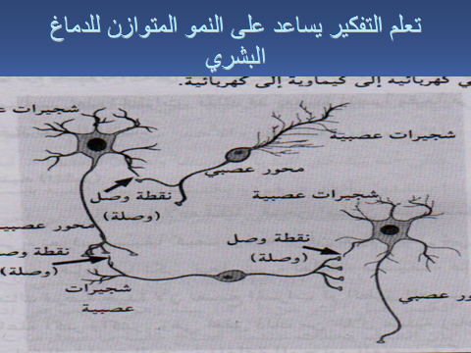
الخلية العصبية
جهد أو نشاط عقلي يبذله الفرد دون توقف عند النظر إلى الأمور ، ويأخذ هذا الجهد صوراً مختلفة كالمقارنة والاستنباط ، والتحليل والتركيب والتقويم.
عبارة عن سلسلة من النشاطات العقلية التي يقوم بها الدماغ عندما يتعرض لمثير يتم استقباله عن طريق واحدة أو أكثر من الحواس الخمس..

Slide 9
عناصر الخريطة الذهنية:
(1 حقائق عن الخريطة الذهنية
-
وسيلة ناجحة تقوم بربط المعلومات المقروءة في الكتب والمذكرات بواسطة رسومات وكلمات على شكل خريطة :
فأنتي أولا تقرئين الفكرة ثم تحويليها إلى كلمات مختصرة ممزوجة بالأشكال والألوان . فمن الممكن اختصار فصل كامل في ورقة واحدة . الخريطة الذهنية يرتاح لها العقل كثيرا وهي تشغل العقل الايمن والايسر معا
، وشكل خلايا المخ مثل شكل الخريطة الذهنية فهذا العلم موافق للخلايا العصبية
وموافق للطبيعة فهو كالاشجار وككثير من الاشياء حولنا فهو اصل ومنه افرع
ومتناغم مع الطبيعة الجزء الايمن من المخ

Slide 10
3- الكلمات
4- الوصلات
1- الألوان
2- الصور أو الرسوم
عناصر الخريطة الذهنية
*

Slide 11
عناصر الخريطة الذهنية:
(1) الألوان: استخدم الألوان للدلالة على معان معينة.
(2) الصور والرسوم : كبديل للكلمات فى التعبير عن الأفكار
(3) الكلمات : عبر عن الفكرة بكلمات مختصرة جداً.
(4) الوصلات: تنطلق من العنوان الرئيسىى في الوسط ، والوصلات الكبيرة للأفكار الرئيسية ، والصغيرة للأفكار والتفاصيل الفرعية.

Slide 12
.
نماذج متنوعة للخرائط الذهنية

Slide 13
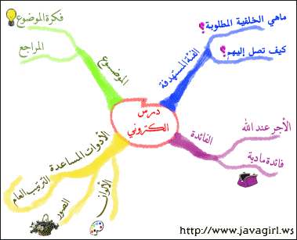
مثال للخريطة الذهنية

Slide 14
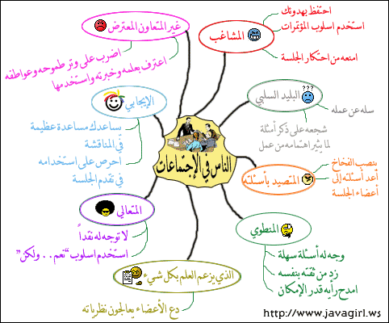
التفكير الإبداعي
      نشاط عقلي يتصف بعدم النمطية ، وبالخروج عن مسار التفكير المعتاد المألوف ، ويؤدي إلى إنتابالنسبة لك. هذا مثال مبسط لخريطة ذهنية:
ج يتصف بالابتكار والجدة والإبداع. ويتكون من مهارات: الطلاقة ، والمرونة ، والأصالة ، والإفاضة أو التوسع.

Slide 15
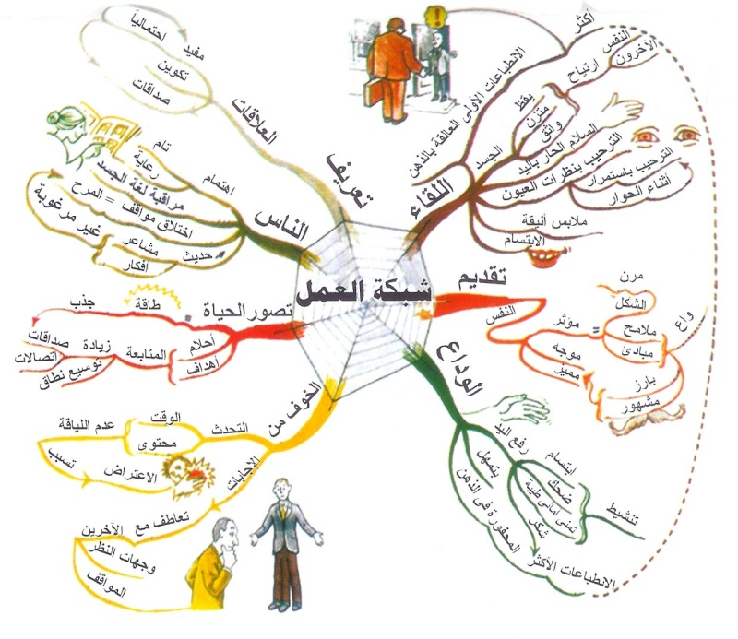

Slide 16
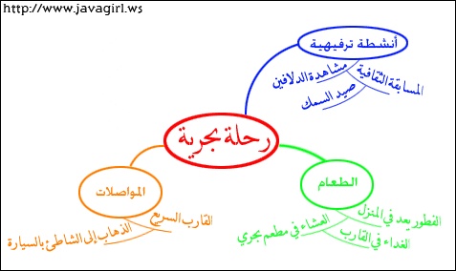
تطبيق لتصميم خريطة ذهنية

Slide 17
الحفظ بدرجة
100%
تعود النظام
قلة الكلمات
سرعة التعلم
القدرة على التركيز السر يع
فوائد
الخريطة
الذهنية
التسلية
تقديم الموضوع بصورة شاملة
المتعة في التعلم
تقوية التركيز
ترتيب الأفكار

Slide 18

نشاط على الخريطة الذهنية :
نشاط : صممي خريطة ذهنية لوحدة أو موضوع من موضوعات مقرر مهارات التعلم والتفكير المقررة عليك هذا العام . استخدمي الألوان بشكل يساعدك على عملية الربط – دعمي رسمك بالصور والاختصارات كما هو واضح بالنماذج والأمثلة السابقة. لا تقدمي نموذج جاهز لخرائط ذهنية معروض بالانترنت .

Slide 19
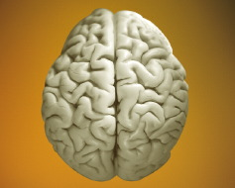
وتشير أبحاث العلماء المختصين
أن مخ الإنسان ينقسم إلى قسمين متساويين مخ أيمن ومخ أيسر
كلا المخين يتحكم بالحركات التي يقوم بها الإنسان وغيرها من الأداءات

Slide 20

:
وظائف نصفي الدماغ
المخ الأيسر | المخ الأيمن
الكلمات - الأرقام التحليل المنطق الترتيب القوائم | التناسق الألوان الخيال أحلام اليقظة الأبعاد الألحان

Slide 21
وظائف النصف الأيسر | وظائف النصف الأيمن
يتذكر الأسماء . قارئ تركيبي . يستجيب للتعليمات اللغوية . يقوم بإجراء التجارب المنظمة والتحكم فيها . يخطط ويبني ، يعتمد على اللغة في التركيز والتذكر . يفضل الطرق المنطقية لحل المشكلات . يتحكم بمشاعره . يفضل الاختبارات الموضوعية كالاختيار من متعدد . يفضل استخدام المعلومات الأساسية المركزة . ليس جيد في تفسير لغة الحركات . | يتذكر الوجوه . قارئ تحليلي . يستجيب للشروحات التمثيلية والرمزية . يقوم بإجراء التجارب العشوائية دون تحكم . يجري أحكاما شخصية ، عفوي . يفضل الرسومات والصور التوضيحية . أكثر حرية في التعبير عن مشاعره . يعتمد على الصور في التفكير والتذكر . يفضل المعلومات التفصيلية غير المؤكدة . جيد في تفسير لغة الحركات .

Slide 22

إلى اللقاء
مع تحياتي
د . نعمة عبد السلام

